Slide 1
本ppt包括的内容：
相位估计算法
HHL算法
Grover算法
AA算法
Swap-test
SVM
Shor
IBM云服务器地址：https://quantumexperience.ng.bluemix.net/qx/experience

Slide 2
相位估计算法

Slide 3
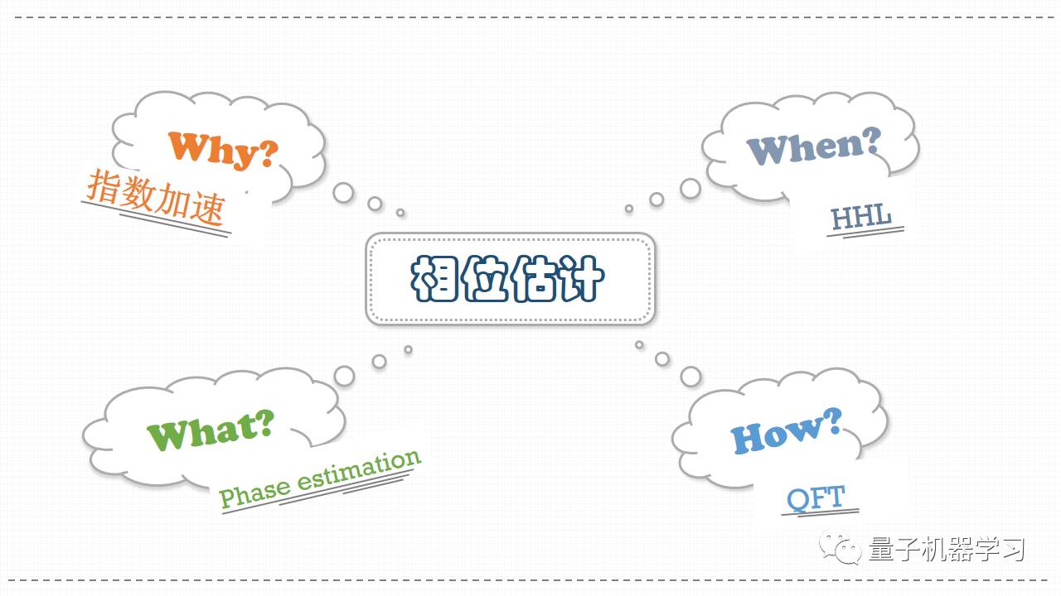

Slide 4
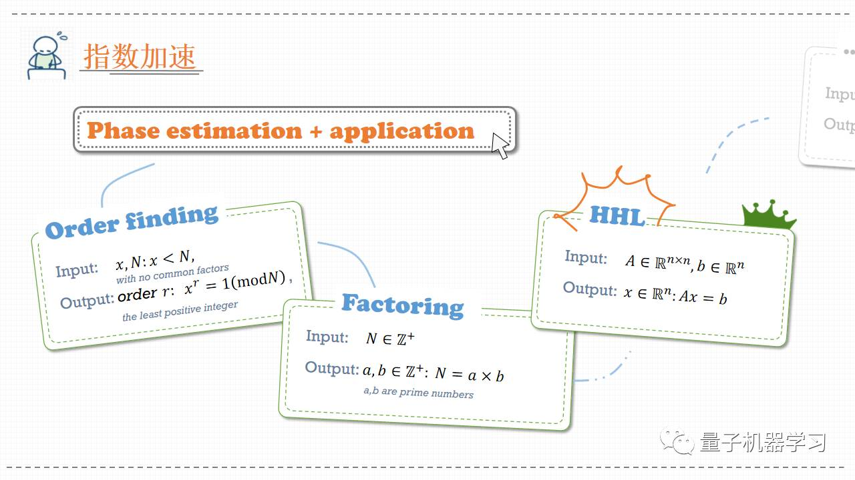
相位估计能够达到指数加速，且是很多量子算法的关键。

Slide 5
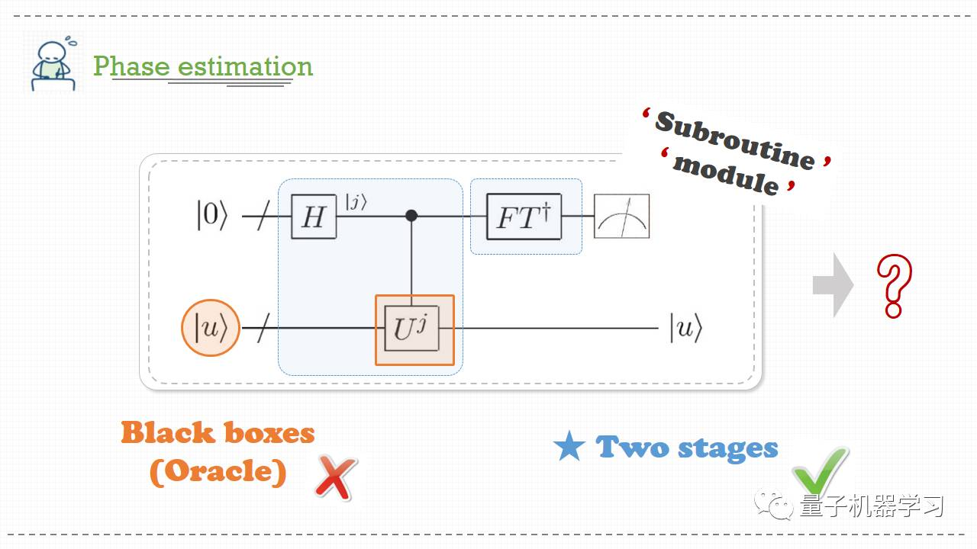

相位估计算法本身关注的是蓝色部分（算法过程）；而橙色部分（算法输入）是在设计相应的量子算法时需要重点考虑的部分。

Slide 6
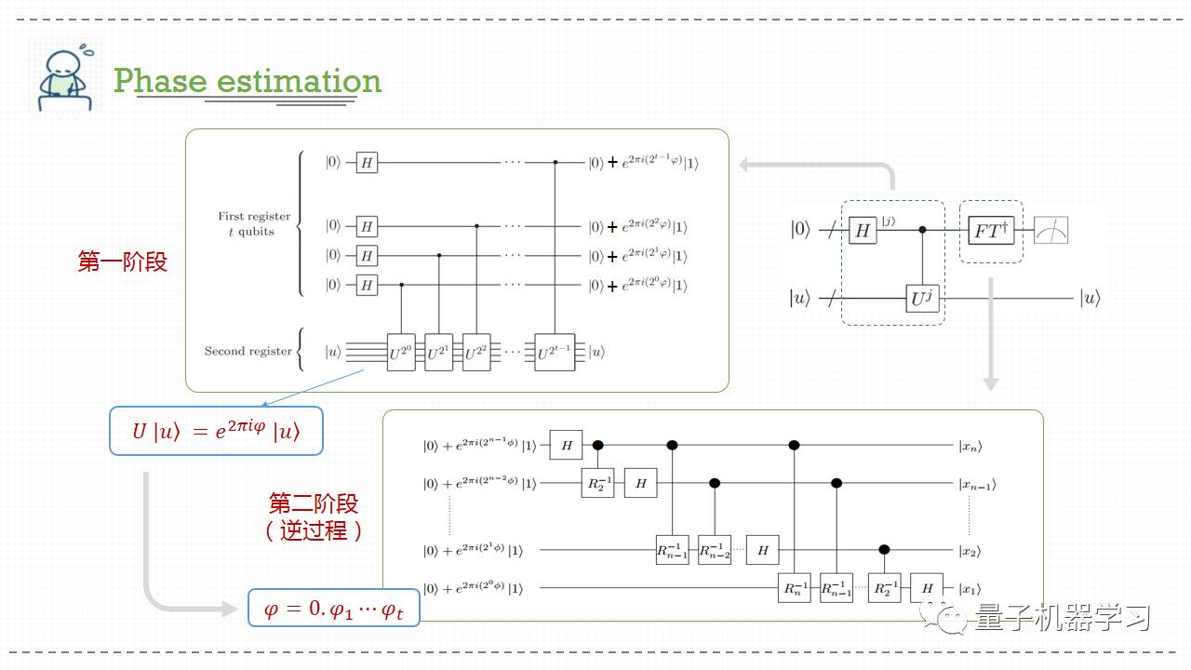

Slide 7
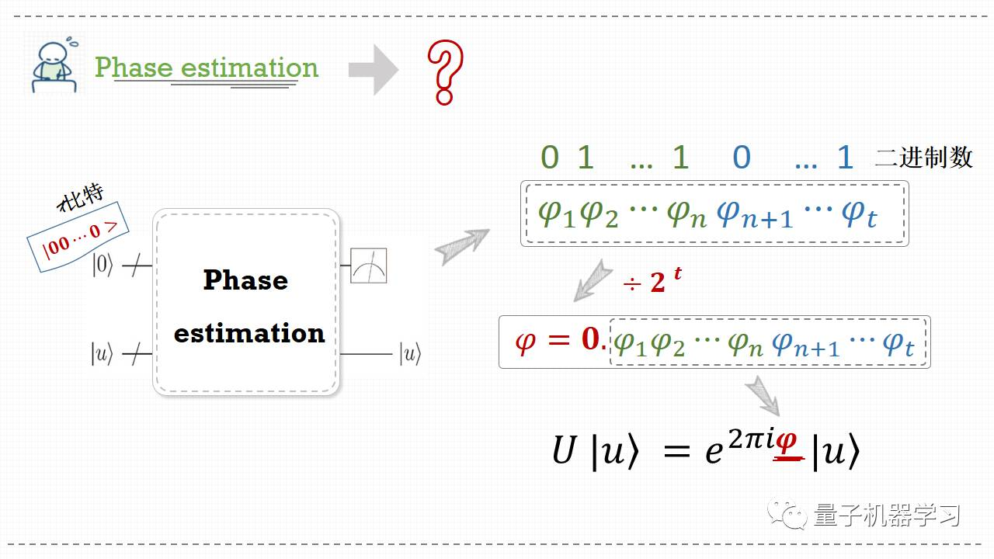
相位估计算法的输出值和输入矩阵U的特征值e^(2*pi*i*phi)之间存在如下关系：相位估计算法依托于U|u>= e^(2*pi*i*phi) |u>这个等式实现，最终通过测量我们得到，这串二进制数除以2^t就可以得到上述等式中的phi值的是一串二进制数

Slide 8
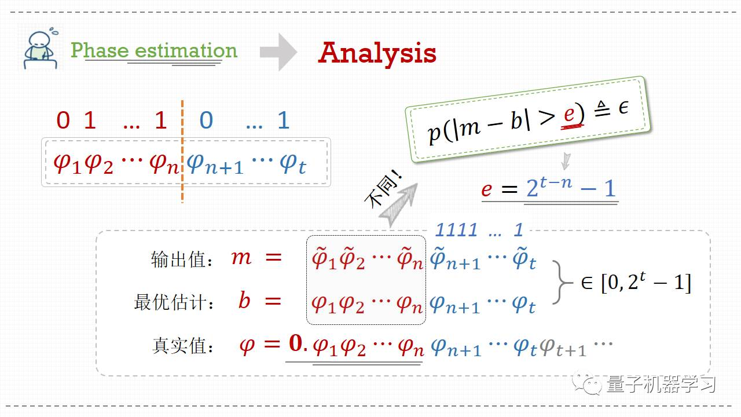

Slide 9
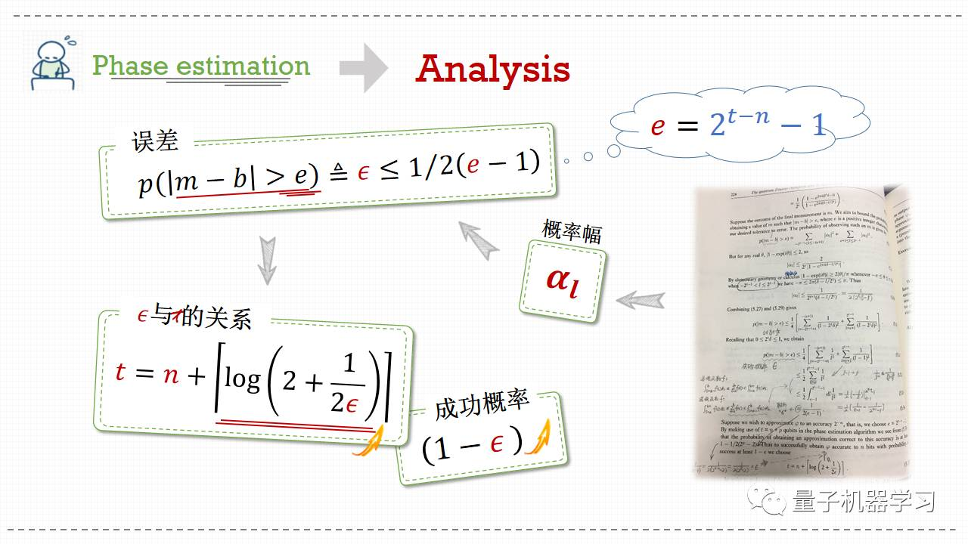

Slide 10
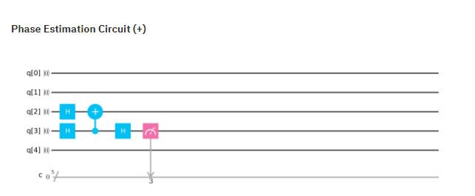
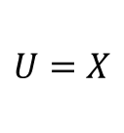


$$U=X$$
$$|μ> =|+> =\text{√}\text{2(|0>+|1>)}$$
${FT}^{+}$=H
https://quantumexperience.ng.bluemix.net/qx/tutorial?sectionId=full-user-guide&page=004-Quantum_Algorithms~2F100-Quantum_Phase_Estimation

Slide 11
HHL算法

Slide 12
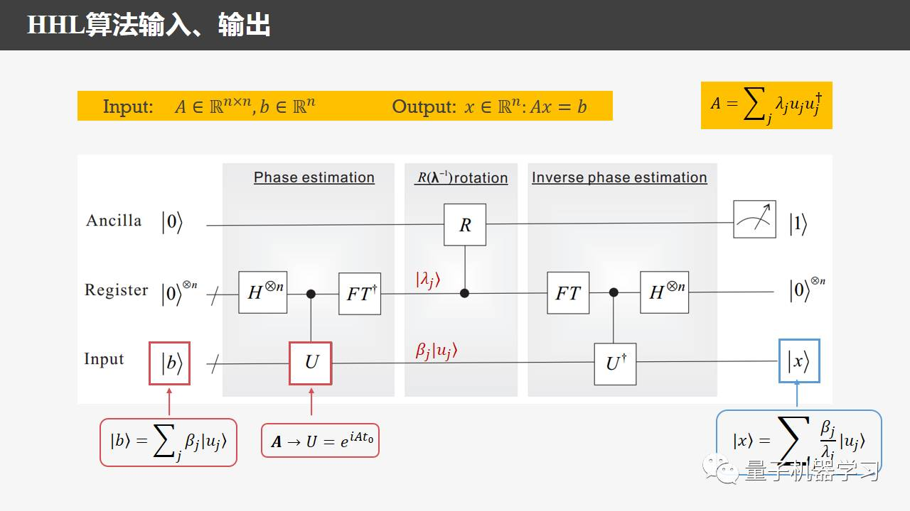

Slide 13
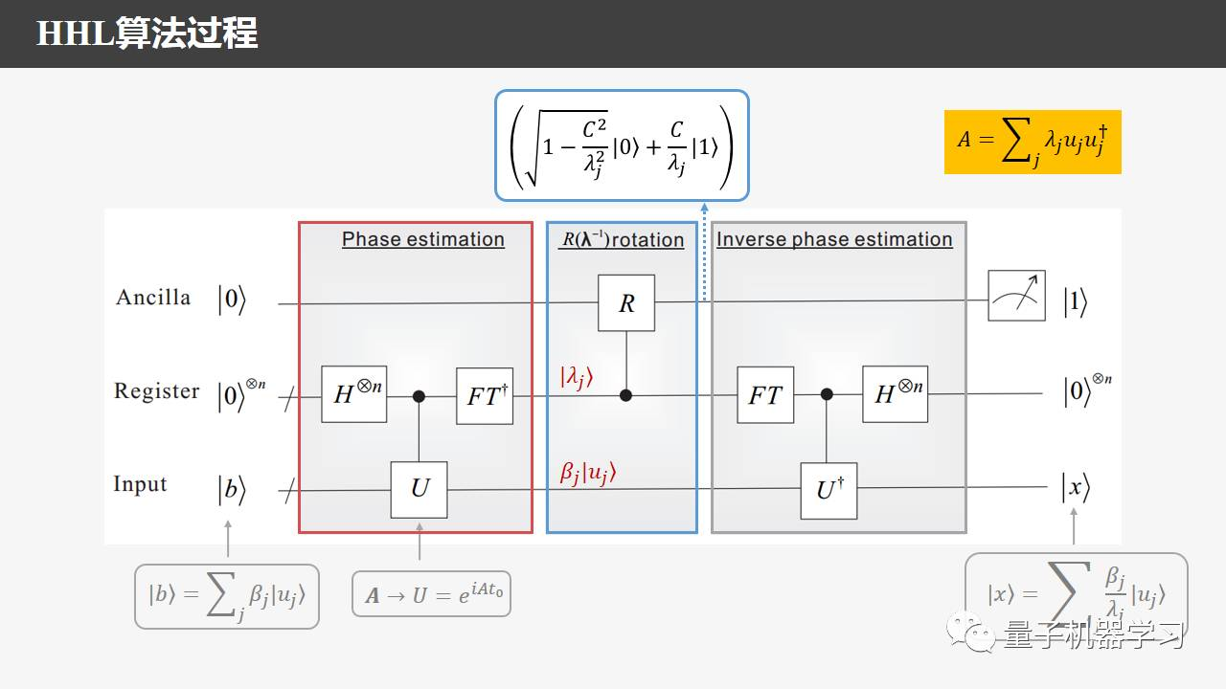

Slide 14
$$|0〉$$
$$R$$
$$|ψ_{f}〉$$
$$|0〉$$
$$H$$
$$|0〉$$
$${FT}^{†}$$
$$U^{†}$$
$$|b〉$$
$$e^{−iAt_{0}}$$
$$|x′〉$$

Slide 15
$$|0〉$$
$$R$$
$$|ψ_{f}〉$$
$$|0〉$$
$$H$$
$$|0〉$$
$${FT}^{†}$$
$$U^{†}$$
$$|b〉$$
$$e^{−iAt_{0}}$$
$$|x′〉$$
1
1. 准备$|b〉=\sum_{i=1}^{N}{b_{i}|i〉}$。（其中$\vec{b}=\left(b_{1},⋯,b_{N}\right)$，且假设$\sum_{i=1}^{N}{{|b_{i}|}^{2}}=1$）
注：如果$b_{i}$和$\sum_{i=i_{1}}^{i_{2}}{{|b_{i}|}^{2}}$能够有效计算，则通过Ref.[14]准备$|b〉$。
$$|b〉=\sum_{i=1}^{N}{b_{i}|i〉}$$

Slide 16
$$|0〉$$
$$R$$
$$|ψ_{f}〉$$
$$|0〉$$
$$H$$
$$|0〉$$
$${FT}^{†}$$
$$U^{†}$$
$$|b〉$$
$$e^{−iAt_{0}}$$
$$|x′〉$$
2
任意矩阵<=>酉矩阵
2. 将Hermite矩阵$A$转换为酉操作$eiAt$。
注：$A$是$s$-稀疏，Ref. [3]表示$e^{iAt}$模拟时间为$\tilde{O}\left(log\left(N\right)s^{2}t\right)$；
如果$A$不是Hermite矩阵，定义$C=\left(\begin{matrix}0 & A \\ A^{†} & 0\end{matrix}\right)$，求解$C\vec{y}$=$\left(\begin{matrix}\vec{b} \\ 0\end{matrix}\right)$，得到$\vec{y}$=$\left(\begin{matrix}0 \\ \vec{x}\end{matrix}\right)$。
$$A→eiAt$$

Slide 17
$$|0〉$$
$$R$$
$$|ψ_{f}〉$$
$$|λ_{j}〉$$
$$|0〉$$
$$|0〉$$
$$H$$
$${FT}^{†}$$
$$U^{†}$$
$$β_{j}|u_{j}〉$$
$$|b〉$$
$$e^{−iAt_{0}}$$
$$|x′〉$$
3
$$\sum_{j=1}^{N}{β_{j}|u_{j}〉|λ_{j}〉}$$
3. 通过相位估计在A的特征空间上分解$|b〉=\sum_{j=1}^{N}{β_{j}|u_{j}〉}$。
注：$|u_{j}〉$是$A$的特征向量，对应的特征值为$λ_{j}$
相位估计

Slide 18
$$|0〉$$
$$R$$
$$|ψ_{f}〉$$
$$|λ_{j}〉$$
$$|0〉$$
$$|0〉$$
$$H$$
$${FT}^{†}$$
$$U^{†}$$
$$β_{j}|u_{j}〉$$
$$|b〉$$
$$e^{−iAt_{0}}$$
$$|x′〉$$
4
4. 已得$\sum_{j=1}^{N}{β_{j}|u_{j}〉|λ_{j}〉}$，目标得到$|x〉=\sum_{j=1}^{N}{λ_{j}^{−1}β_{j}|u_{j}〉}$。
以$|λ_{j}〉$作为控制比特对附加量子比特进行旋转（$C=O\left(1/κ\right)≤\min_{j}|λ_{j}|$）, 得到
$$\sum_{j=1}^{N}{\left(\sqrt{1−\frac{C^{2}}{λ_{j}^{2}}}|0〉+\frac{C}{λ_{j}}|1〉\right)β_{j}|λ_{j}〉|u_{j}〉}$$

Slide 19
$$|0〉$$
$$R$$
$$|ψ_{f}〉$$
$$|0〉$$
$$H$$
$$|0〉$$
$${FT}^{†}$$
$$U^{†}$$
$$|b〉$$
$$e^{−iAt_{0}}$$
$$|x′〉$$
5
$$|x〉=\sum_{j=1}^{N}{λ_{j}^{−1}β_{j}|u_{j}〉}$$
5. 执行逆相位估计将$|λ_{j}〉→|0〉$；测量附加量子比特，若测量结果为1，得到$|x′〉$。（若结果为0，重新计算）
注：$N_{x′}=\sum_{j=1}^{N}{{\left({Cλ}_{j}^{−1}β_{j}\right)}^{2}}$
$$\frac{1}{\sqrt{N_{x′}}}\sum_{j=1}^{N}{{Cλ}_{j}^{−1}β_{j}|u_{j}〉} ∝|x〉$$

Slide 20
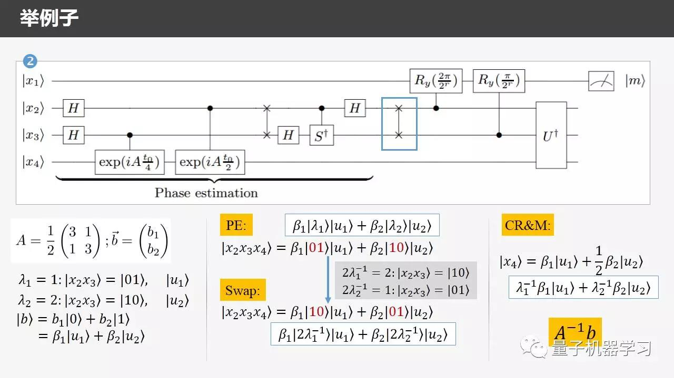

Slide 21
Grover算法

Slide 22
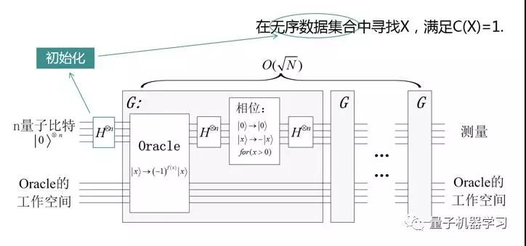

Slide 23
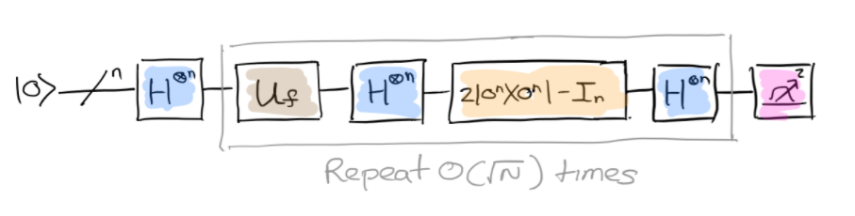
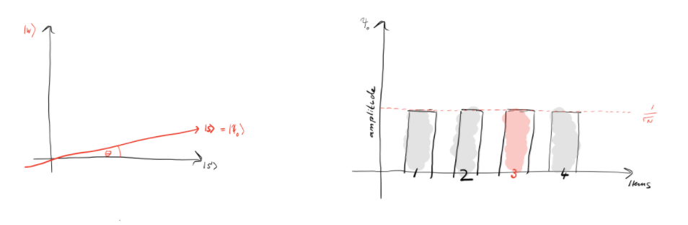
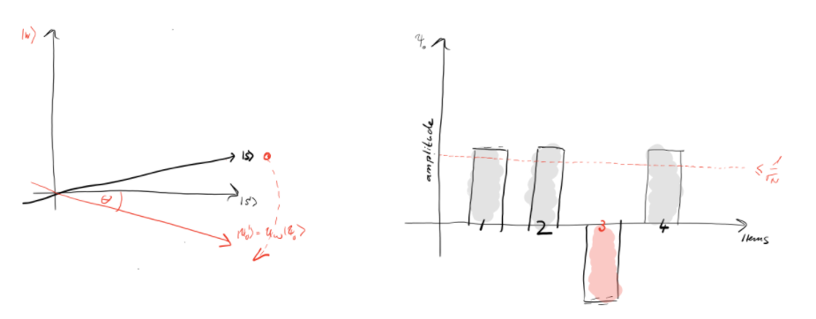
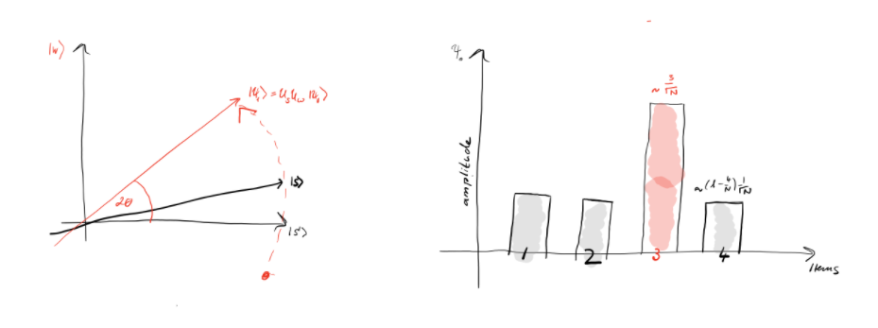
Grover算法过程

Slide 24
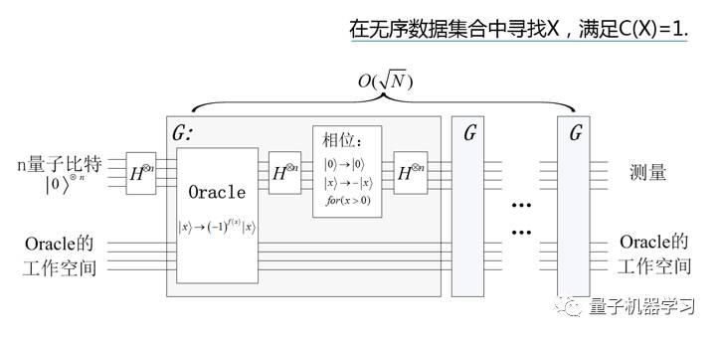
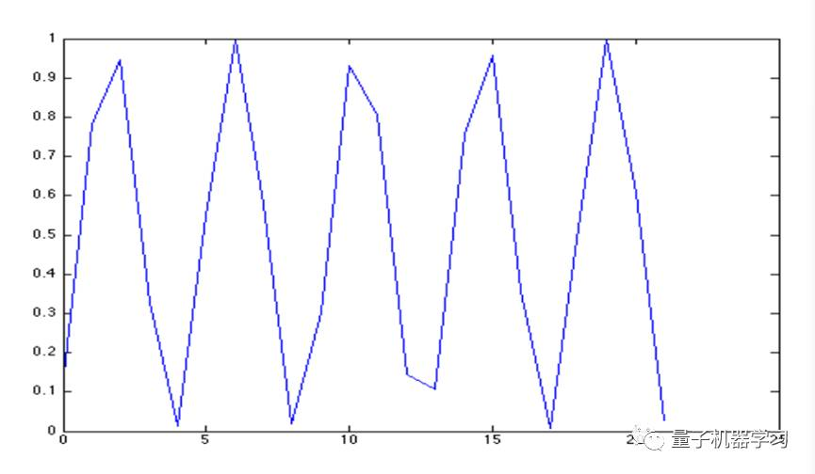
Grover算法
https://mp.weixin.qq.com/s/vzbDHjt5P4yfVefCCrQgIw
横坐标为迭代次数，纵坐标为成功率。

Slide 25
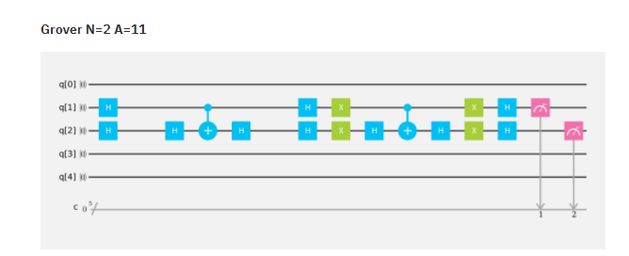
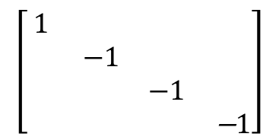
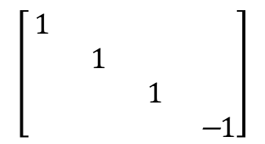
Grover算法
$$\left[\begin{matrix}1 & & & \\ & 1 & & \\ & & 1 & \\ & & & \text{−}1\end{matrix}\right]$$
$$\left[\begin{matrix}1 & & & \\ & −1 & & \\ & & −1 & \\ & & & \text{−}1\end{matrix}\right]$$

Slide 26
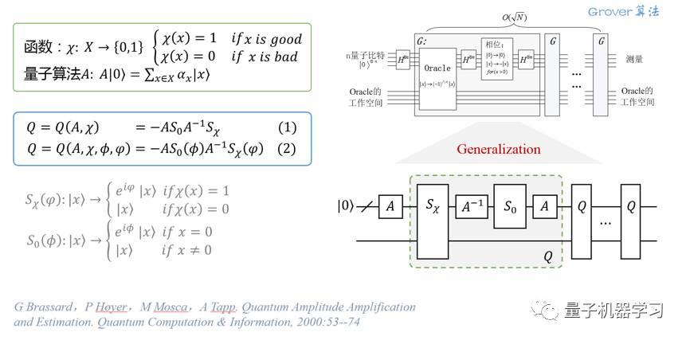
AA算法
1. G Brassard，P Høyer，M Mosca，A Tapp. Quantum Amplitude Amplification and Estimation. Quantum Computation & Information, 2000:53--74.
http://mp.weixin.qq.com/s/ycgZppZYlX7zxVIfTM4ZJg

Slide 27
Swap-test

Slide 28
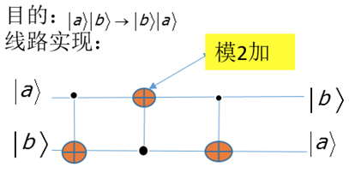
Swap门

Slide 29
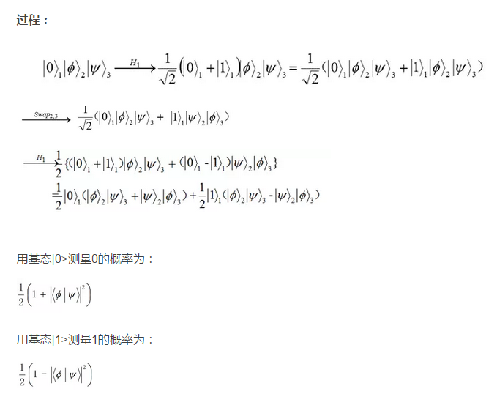
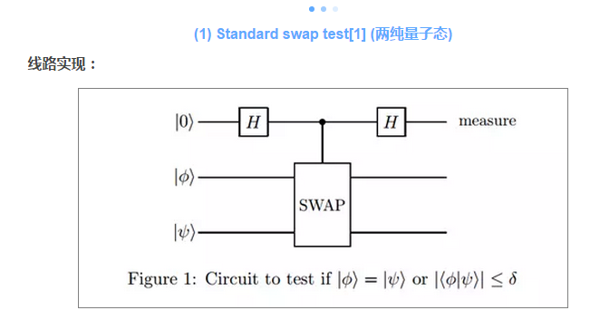
S

Slide 30
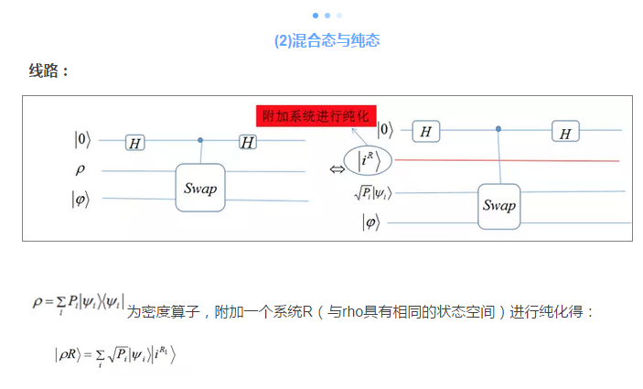
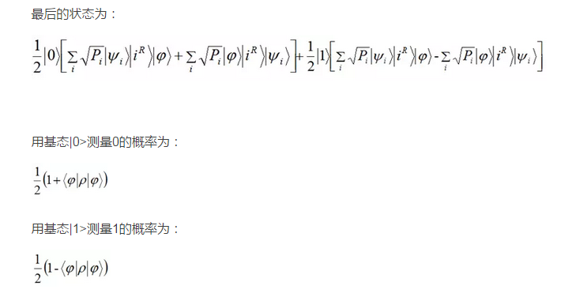
说明：
（a）纯化只是用来做理论分析，在实际的操作中仍为密度算子；
（b）引入的附加系统不做任何操作，不影响最后的结论。

Slide 31
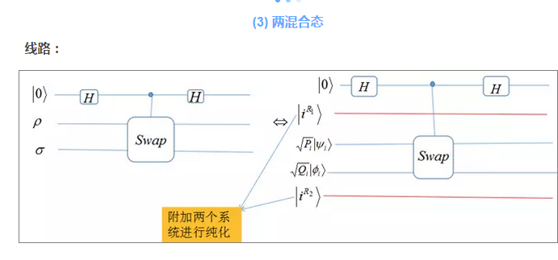
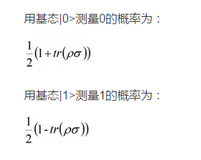

Slide 32
SVM

Slide 33
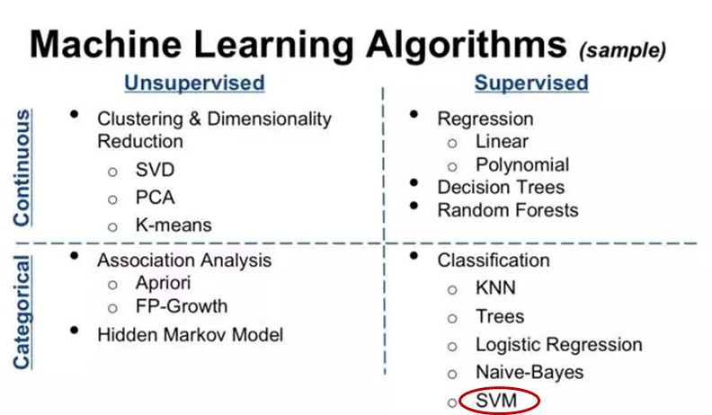
SVM

